Slide 1


Контроль працевлаштування осіб з інвалідністю
Практика застосування Порядку № 659, інформаційний обмін між Пенсійним фондом України та Держпраці, алгоритм проведення перевірок та фінансові наслідки для роботодавців
Олександр Семенін
начальник відділу з питань зайнятості та реклами про вакансії про роботу
вересень 2026

Slide 2
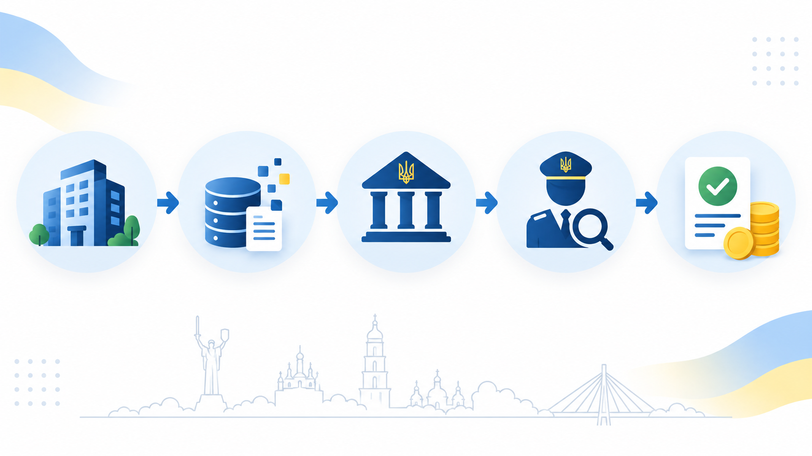
НОВА МОДЕЛЬ КОНТРОЛЮ З 2026 РОКУ:
З 1 січня 2026 року в Україні суттєво змінився механізм забезпечення працевлаштування осіб з інвалідністю.
Зміни стосуються не лише порядку розрахунку нормативу робочих місць, а й самого підходу до державного контролю.
Система дедалі більше базується на інформації державних реєстрів, обміні даними між органами влади та можливості виявлення ознак порушення без попереднього звернення працівника.
Окремий механізм контролю визначено постановою Кабінету Міністрів України від 27 травня 2026 року № 659.
Вона передбачає проведення Держпраці та її територіальними органами планових і позапланових перевірок виконання нормативу.
Важливо, що перевірки відповідно до Порядку № 659 здійснюються за період починаючи з 1 липня 2026 року.

Slide 3
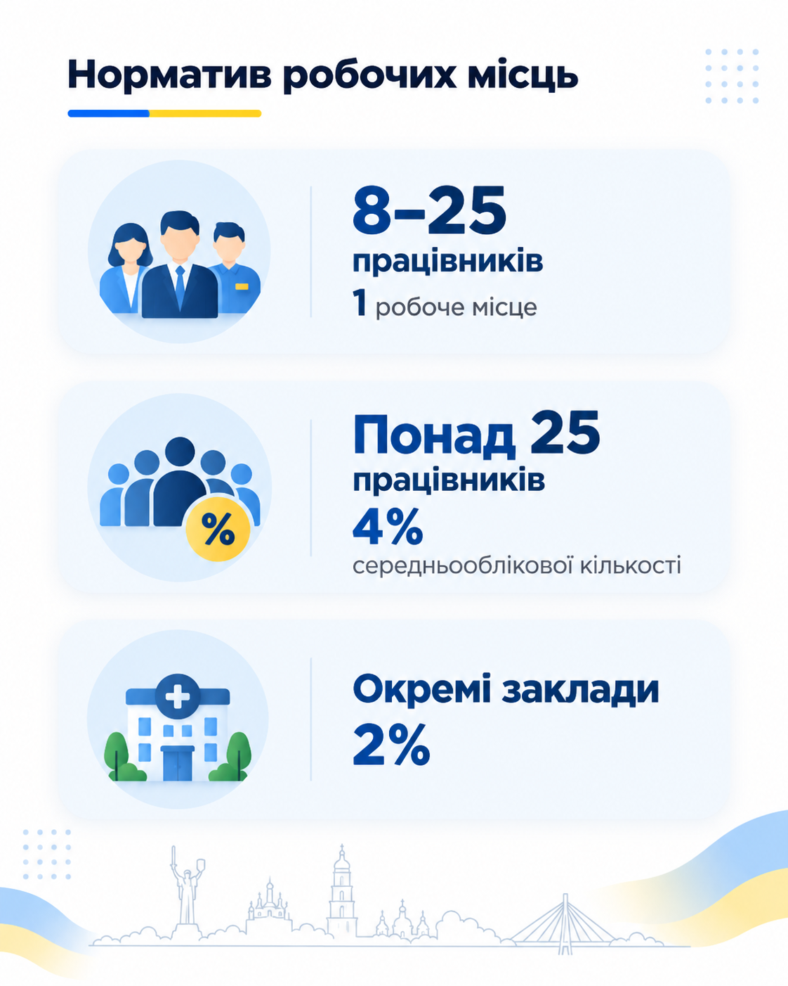
ЯКИЙ НОРМАТИВ ПЕРЕВІРЯЄ ДЕРЖПРАЦІ
Роботодавці самостійно розраховують норматив робочих місць за результатами кожного календарного кварталу.
Для роботодавців, у яких працює від 8 до 25 штатних працівників, норматив становить одне робоче місце.
Якщо середньооблікова кількість штатних працівників перевищує 25 осіб - норматив становить 4 відсотки.
Для закладів охорони здоров'я, реабілітаційних закладів, надавачів соціальних послуг та окремих установ, основним видом діяльності яких є реабілітація, навчання або догляд за особами з інвалідністю, норматив становить 2 відсотки.
Отриманий показник роботодавець округлює до цілого значення за математичними правилами.

Slide 4
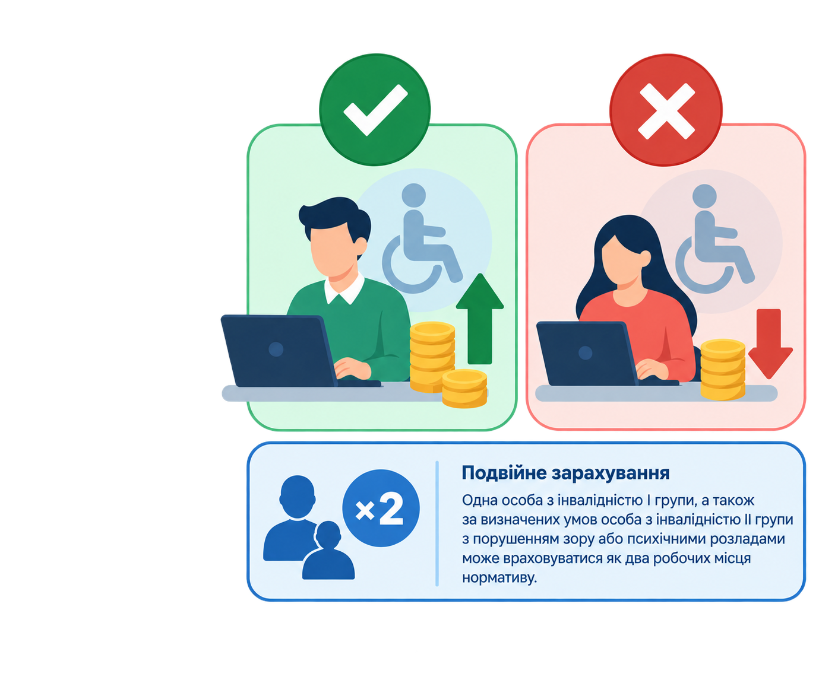
ЗАРАХУВАННЯ ДО НОРМАТИВУ
Новою важливою умовою є рівень оплати праці особи з інвалідністю.
Працівник може бути зарахований до виконання нормативу, якщо розмір його оплати праці за повністю відпрацьований календарний місяць перевищує розмір мінімальної заробітної плати.
Якщо ця умова не виконана, роботодавець не має права враховувати такого працівника при виконанні нормативу.
Крім того, постановою № 490 запроваджено можливість так званого подвійного зарахування.
Одна працевлаштована особа з інвалідністю І групи, а також за визначених умов особа з інвалідністю ІІ групи з порушенням зору або психічними розладами може враховуватися як два робочих місця нормативу.

Slide 5
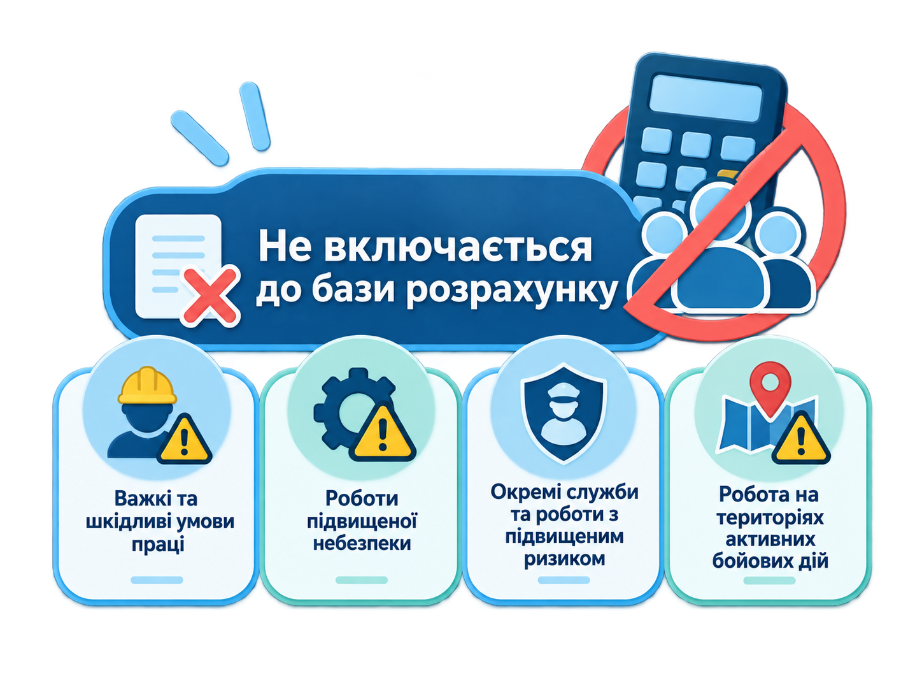
ЩО НЕ ВКЛЮЧАЄТЬСЯ ДО БАЗИ РОЗРАХУНКУ
Під час визначення нормативу роботодавець повинен правильно визначити не тільки кількість працевлаштованих осіб з інвалідністю, а й саму розрахункову базу.
До середньооблікової кількості штатних працівників для розрахунку нормативу не включаються визначені постановою № 490 штатні одиниці з важкими, шкідливими чи небезпечними умовами праці.
До них, зокрема, належать роботи зі шкідливими та небезпечними умовами, окремі роботи підвищеної небезпеки, а також визначені законодавством види служби та робіт із підвищеним ризиком.
У серпні 2026 року цей перелік було розширено: до нього включено також посади, пов’язані з виконанням обов’язків безпосередньо на територіях активних бойових дій.

Slide 6
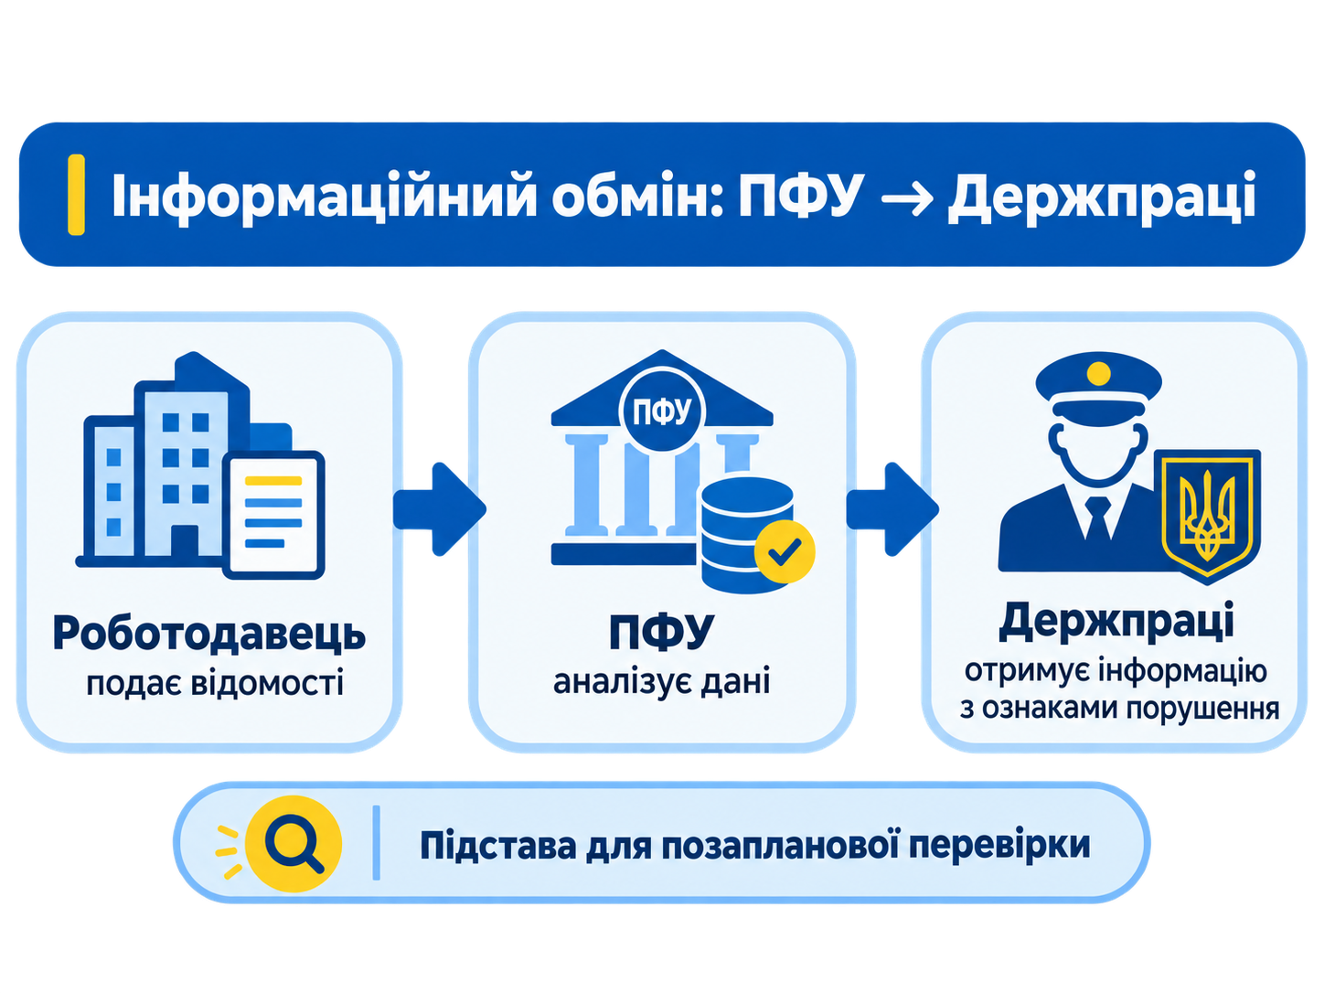
ІНФОРМАЦІЙНИЙ ОБМІН: ПФУ → ДЕРЖПРАЦІ
Однією з ключових новацій є посилення інформаційної взаємодії між Пенсійним фондом України та Держпраці.
Роботодавець повідомляє територіальний орган Пенсійного фонду про працевлаштування осіб з інвалідністю в установленому законодавством порядку.
Якщо інформація, якою володіє Пенсійний фонд, містить ознаки порушення законодавства щодо створення робочих місць, зайнятості або працевлаштування осіб з інвалідністю, така інформація передається Держпраці.
І саме інформація ПФУ, що містить ознаки невиконання нормативу, прямо визначена Порядком № 659 як окрема підстава для проведення позапланової перевірки роботодавця.

Slide 7

ВАЖЛИВО: ДАНІ ПФУ — ЦЕ ЩЕ НЕ ВСТАНОВЛЕНЕ ПОРУШЕННЯ
Передача інформації Пенсійним фондом до Держпраці не означає автоматичного визнання роботодавця порушником і не означає автоматичного застосування до нього фінансових санкцій.
Інформація ПФУ є підставою для контрольного заходу.
Далі саме Держпраці повинна перевірити фактичні обставини: чисельність працівників, правильність визначення нормативу, документи про працевлаштування осіб з інвалідністю, рівень їхньої оплати праці, можливість подвійного зарахування, а також правильність виключення окремих штатних одиниць із розрахункової бази.
Тому коректніше говорити не про «автоматичне покарання», а про реєстрове виявлення ризику з подальшою перевіркою.

Slide 8

ПІДСТАВИ ДЛЯ ПОЗАПЛАНОВОЇ ПЕРЕВІРКИ
Порядок № 659 передбачає декілька підстав для проведення позапланової перевірки.
Це може бути заява самого роботодавця про проведення перевірки; невиконання раніше виданого припису; обґрунтоване звернення фізичної особи про порушення її прав; а також інформація Пенсійного фонду України, яка містить ознаки невиконання нормативу.
Під час позапланової перевірки Держпраці досліджує лише ті питання, які стали підставою для її проведення. Вони мають бути зазначені у направленні.
Повторна позапланова перевірка роботодавця за тим самим фактом, який уже був предметом попередньої позапланової перевірки, не допускається.

Slide 9

АЛГОРИТМ ДІЙ ДЕРЖПРАЦІ
Практично алгоритм перевірки можна представити у декілька послідовних етапів.
Перший етап - надходження законної підстави для проведення заходу.
Другий - видання наказу та оформлення направлення на перевірку.
Третій - підготовка до перевірки. Посадові особи Держпраці можуть отримувати необхідні документи та інформацію від роботодавця, органів влади, інших юридичних осіб, а також використовувати державні реєстри та відкриті джерела.
Четвертий - безпосереднє проведення перевірки та дослідження документів.
П’ятий - оформлення результатів перевірки актом та, у разі встановлення порушень, застосування передбачених законодавством заходів реагування.

Slide 10

ЩО САМЕ ПЕРЕВІРЯЄ ІНСПЕКТОР
Під час перевірки важливо встановити не просто факт наявності в роботодавця працівників з інвалідністю.
Необхідно перевірити:
- правильність визначення середньооблікової кількості штатних працівників;
- правильність розрахунку нормативу;
- кількість фактично працевлаштованих осіб з інвалідністю;
- рівень оплати їхньої праці;
- правомірність подвійного зарахування;
- кількість штатних одиниць із важкими, шкідливими чи небезпечними умовами праці, які виключено з розрахунку.
За результатами перевірки в акті зазначається розрахунок виконання або невиконання нормативу та, у разі виявлення порушення, його детальний опис.
Тобто предмет контролю — це не формальна наявність працівника з інвалідністю, а правильність виконання нормативу в цілому.

Slide 11
РЕЗУЛЬТАТИ ПЕРЕВІРКИ
За результатами проведення перевірки Держпраці складає акт.
Якщо встановлено невиконання нормативу, в акті обов’язково наводиться детальний опис виявленого порушення.
У разі необхідності усунення порушення Держпраці застосовує передбачений Порядком механізм реагування, зокрема видає роботодавцю припис.
При цьому важливо розмежовувати два поняття: контроль за виконанням нормативу та адміністрування внеску.
Функція Держпраці полягає у встановленні фактичного виконання або невиконання роботодавцем нормативу. Держпраці не підміняє орган, який адмініструє внесок, і не повинна ототожнювати перевірку нормативу з автоматичним нарахуванням фінансової санкції.

Slide 12

ЩО ЗАМІНИЛО СТАРУ СИСТЕМУ САНКЦІЙ
Із 2026 року для нових звітних періодів діє інша фінансова модель - внесок на підтримку працевлаштування осіб з інвалідністю.
Платниками є роботодавці, у яких у календарному кварталі працює вісім і більше штатних працівників і які не виконали встановлений норматив.
Роботодавець розраховує внесок самостійно.
Базова формула складається з трьох показників:
40 відсотків середньомісячної заробітної плати одного працівника × кількість місяців у кварталі × кількість робочих місць, яких не вистачає для виконання нормативу.
На період воєнного стану та до закінчення відповідного кварталу розмір внеску становить 50 відсотків від суми, визначеної за загальними правилами.

Slide 13

ХТО АДМІНІСТРУЄ ВНЕСОК І ЯКІ МОЖЛИВІ
ФІНАНСОВІ НАСЛІДКИ
Станом на вересень 2026 року адміністрування внеску здійснюють органи Державної податкової служби. Закон передбачає перехід цієї функції до Пенсійного фонду України, однак до моменту такої передачі діє перехідна модель.
Звітність подається протягом 40 календарних днів після завершення кварталу, а внесок сплачується протягом наступних 10 календарних днів.
За несплату або несвоєчасну сплату передбачено штраф 7 відсотків несплаченої суми. За донарахування несвоєчасно нарахованого внеску - 10 відсотків за кожний звітний період, але не більше 50 відсотків донарахованої суми. На недоїмку нараховується пеня - 0,1 відсотка за кожний день прострочення.

Slide 14

ОСОБЛИВОСТІ ПЕРЕВІРОК ПІД ЧАС ВОЄННОГО СТАНУ
Порядок № 659 визначає процедуру проведення планових та позапланових перевірок, однак застосовувати його необхідно разом з іншими актами законодавства про державний нагляд.
Зокрема, під час воєнного стану продовжує діяти постанова Кабінету Міністрів України № 303, яка встановлює загальні обмеження щодо здійснення заходів державного нагляду та визначає випадки, коли такі заходи можуть проводитися.
Тому наявність формальної підстави для перевірки за Порядком № 659 сама по собі не означає, що можна не враховувати обмеження постанови № 303.
При прийнятті рішення про проведення конкретного контрольного заходу необхідно оцінювати всю сукупність чинних норм законодавства.

Slide 15


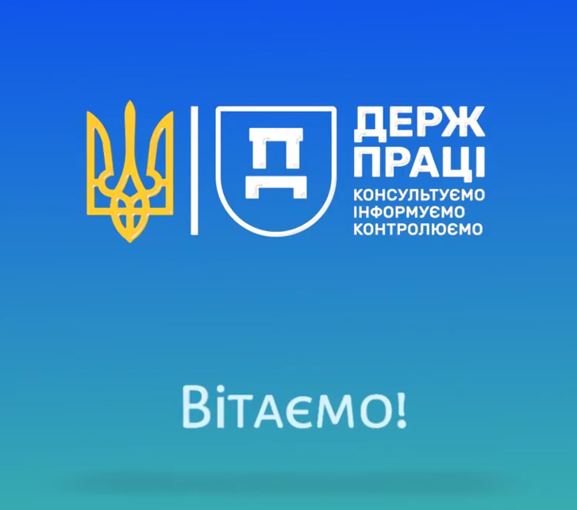


ДЯКУЮ ЗА УВАГУ !
З відповіддями на найпоширеніші запитання можна ознайомитись на інформаційному порталі pratsia.in.ua
Анімаційні ролики
https://m.youtube.com/@user-om9dz7ey4r/videos
Сервіс онлайн консультацій «інтерактивний інспектор»
www.dsp.gov.ua
www.pratsia.in.ua

